Slide 1





第一课
Greetings
Are you ready……

Slide 2
Text
Man： 你好！
Woman：你好！
Man： 请问，你贵姓？
Woman：我姓李。你呢？
Man： 我姓王。李小姐，你叫什么名字？
Woman：我叫李友。王先生，你叫什么名字？
Man： 我叫王朋。

Slide 3

Question
You can discuss it with your group members
1、What did the man say first to the woman?
2、What is the woman`s family name?
3、What is the man`s full name?
Please read the text to answer the following questions

Slide 4


Language
practice

Slide 5



Practice
In groups of three
practice this conversation

Slide 6
Part2:Asking about someone`s nationality
lǎo shī
老师
（teacher)
我是你們的老師。
wǒ shì nǐ men de lǎo shī 。
I am your teacher.

Slide 7
Part2:Asking about someone`s nationality
xué sheng
学生
（student)
你们是我的学生。
nǐ men shì wǒ de xué shēng 。
You are my students.

Slide 8
Part2:Asking about someone`s nationality
rén
人
（people
person)
我是中国人。
wǒ shì zhōng guó rén 。
I am Chinese.

Slide 9


What is the capital of China?
běi jīng
zhōng guó
北 京
中 国
Beijing
China

Slide 10

niǔ yuē
纽 约
měi guó
New York
美 国
America

Slide 11

What is the capital of Czech?
bù lā gé
jié kè
布拉格
Prague
捷 克
Czech

Slide 12



zhōng guó
rén
zhōng guó rén
中 国
人
中 国 人
Chinese
Chinese people
China
people

Slide 13
běi jīng
rén
běi jīng rén
北 京
人
北 京 人
Beijing
people
from Beijing

Slide 14
Answer!!!
我是__________人。
For example:我是中国人。
wǒ shì zhōng guó rén 。
I am Chinese.

Slide 15
Grammar

Slide 16
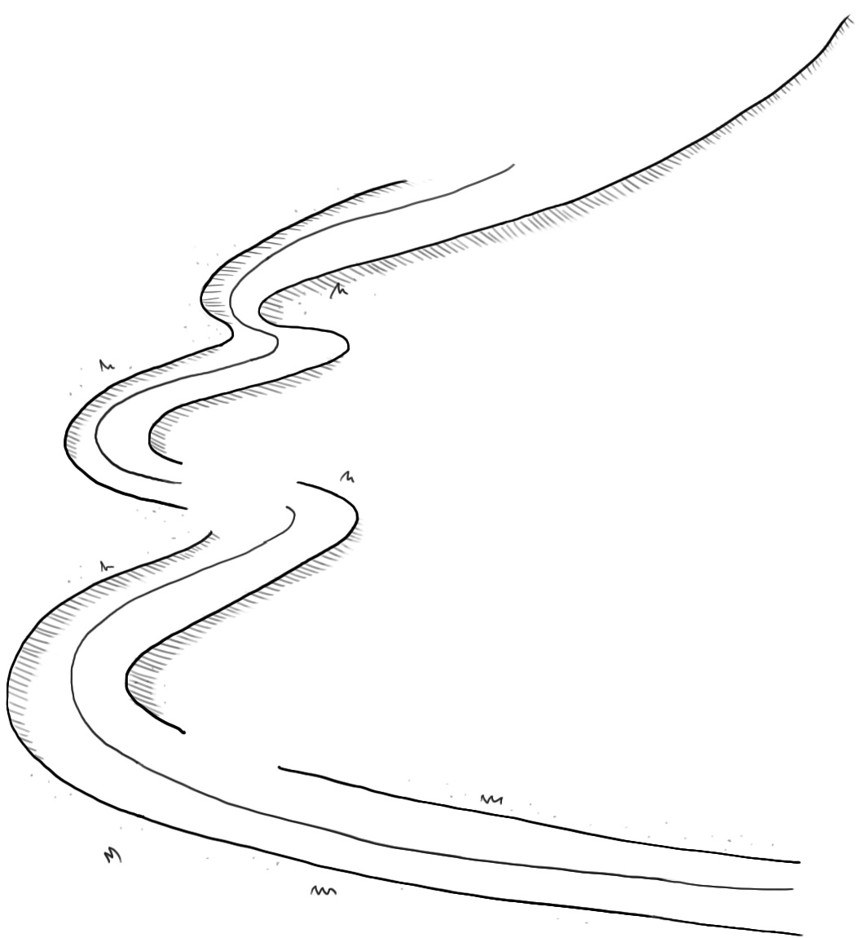
The Verb 是（shì ）
In Chinese,是 is a verb which can be used to link two units that are in some way equivalent. These two units can be noun, pronouns, or noun phrases
A：你是老师吗？
nǐ shì lǎo shī ma ？
Are you a teacher?
B：我是老师。
wǒ shì lǎo shī 。
I am a teacher.

Slide 17
The Verb 是（shì ）
A：李友是学生吗？
Lǐ Yǒu shì xué sheng ma ？
Is Li You a student?
B：李友是学生。
Lǐ Yǒu shì xué sheng 。
Li You is a student.

Slide 18
The Verb 是（shì ）
是（shì）is usually negated with 不（bù ）.
A：王朋是美国人吗？
Wáng Péng shì Měiguó rén ma ？
Is Wang Peng an American?
B：王朋不是美国人。
Wáng Péng bú shì Měiguó rén 。
Wang Peng is not American.

Slide 19
Questions Ending with 吗（ma)
Question： 你是老师吗？
nǐ shì lǎo shī ma ？
Are you a teacher?
Affirmative answer：我是老师。
wǒ shì lǎo shī 。
I am a teacher.
Negative answer: 我不是老师。
wǒ bú shì lǎo shī 。
I am not a teacher.

Slide 20
Questions Ending with 吗（ma)
Question： 你姓王吗？
nǐ xìng Wáng ma ？
Is your family name Wang?
Affirmative answer：我姓王。
wǒ xìng Wáng 。
My family name is Wang.
Negative answer: 我不姓王。
wǒ bú xìng Wáng 。
My family name is not Wang.

Slide 21
The Negative Adverb 不（bù ）
A：你是北京人吗？
nǐ shì Běijīng rén ma ？
Are you from Beijing?
B：我不是北京人。
wǒ bú shì Běijīng rén 。
I am not from Beijing.

Slide 22
The Negative Adverb 不（bù ）
A：李友是中国人吗？
Lǐ Yǒu shì zhōng guó rén ma ？
Is Li You Chinese?
B：李友不是中国人。
Lǐ Yǒu bú shì zhōng guó rén
Li You is not Chinese.

Slide 23
The Negative Adverb 不（bù ）
A：老师姓王吗？
lǎo shī xìng Wáng ma ？
Is the teacher`s surname Wang?
B：老师不姓王。
lǎo shī bú xìng Wáng
The teacher`s surname is not Wang.

Slide 24
The Negative Adverb 不（bù ）
A：你叫李中吗？
nǐ jiào lǐ zhōng ma ？
Are you name Li Zhong?
B：我不叫李中。
wǒ bú jiào lǐ zhōng 。
My name is not Li Zhong.

Slide 25
The Adverb 也（yě ）
The adverb 也(yě)basically means "too" or "also." The adverb 也(yě) cannot be put before the subject or at very end of a sentence.
王朋是学生。
Wáng Péng shì xué sheng。
Wang Peng is a student.
李友是学生。
Lǐ Yǒu shì xué sheng。
Li You is a student.
王朋是学生，李友也是学生。
Wáng Péng shì xué sheng ，Lǐ Yǒu yě shì xué sheng 。
Wang Peng is a student, Li You is a student, too.

Slide 26
The Adverb 也（yě ）
The adverb 也(yě)basically means "too" or "also." The adverb 也(yě) cannot be put before the subject or at very end of a sentence.
王朋是学生，李友是学生也。X
Wáng Péng shì xué sheng ，Lǐ Yǒu shì xué sheng yě。
王朋是学生，也李友是学生。X
Wáng Péng shì xué sheng ，yě Lǐ Yǒu shì xué sheng 。
王朋是学生，李友也是学生。
Wáng Péng shì xué sheng ，Lǐ Yǒu yě shì xué sheng 。
Wang Peng is a student, Li You is a student, too.

Slide 27
The Adverb 也（yě ）
When the adverb 也(yě) is used together with the negative adverb 不(bù), 也(yě) is placed before 不(bù)
王朋不是纽约人，李友也不是纽约人。
Wáng Péng bú shì niǔ yuē rén ，Lǐ Yǒu yě bú shì niǔ yuē rén 。
(Wang Peng is not from New York，Li You is not from New York，either.)
王朋不是纽约人。
Wáng Péng bú shì niǔ yuē rén 。
Wang Peng is not from New York.
李友不是纽约人。
Lǐ Yǒu bú shì niǔ yuē rén 。
Li You is not from New York.

Slide 28
Text
Woman：王先生，你是老师吗？
Man： 我不是老师，我是学生。李友，你呢？
Woman：我也是学生。你是中国人吗？
Man： 是。我是北京人，你是美国人吗？
Woman：是，我是纽约人。

Slide 29
Question
You can discuss it with your group members
1、Is Mr.Wang a teacher?
2、What is Miss Li`s nationality?
3、What is Mr.Wang`s nationality?
Please read the text to answer the following questions

Slide 30
Language
practice

Slide 31
Practice
In groups of three
practice this conversation

Slide 32
Don`t forget your homework
and Class quizzes!!!
Attention!!!

Slide 33
Class is over
BYE BYE

